Slide 1



本币市场
系统改造设计及实施路径

Slide 2
目录
1 本币系统整体设计思路
2 专线网终端设计目标
3 下一步工作设想

Slide 3
All in One？
交易会员
做市机构
丙类户
个人投资者
境外机构
监管机构
1
订单报价管理
2
交易执行
3
4
5
交易数据
信息服务
授信合规
6
即时聊天
7
做市支持
8
结算代理
9
用户管理
X
智能路由
七大
核心诉求
Notes:
中心的会员覆盖交易会员、做市商、丙类户、个人投资者、境外机构和监管机构，他们日常工作涉及的功能模块大致概括下来有订单报价管理等10个。而面对这些用户，我们整理归纳了他们的七大核心诉求。
有没有一个系统，能够一次性满足用户这些需求呢？

Slide 4
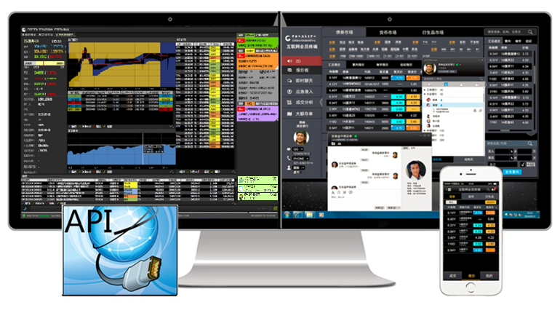

改造后的本币系统蓝图
两块屏：专线网终端+互联网终端
一接口：覆盖完整的交易过程
Notes:
从整体上来说，未来的本币市场系统蓝图规划将是：提供相互连通的互联网终端和专线网终端，并辅之以高效的API接口，面向用户提供一站式服务。此外，针对本币不能满足的机构个性化需求，我们还能通过与本币连通的COMSTAR延伸服务，提供补充支持。

Slide 5
“两块屏，一接口”定位
专线网终端：人民币产品定价中心和电子交易主平台
互联网终端:提供高质量的市场信息及线下交易服务平台
统一API接口：连通中心系统和机构内部系统的桥梁
Notes:
互联网终端：
作为本币终端的标准版配置，满足互联网市场信息、协商交易需求，与专线网终端互为补充。
侧重提供高质量的市场信息、提供线下交易的服务平台（不改变用户习惯），不支持限额参数等设置类服务、不支持做市支持和交易执行等功能。
面向交易主管、离开办公室或者异地出差、需要在外网环境看行情的交易员，提供移动办公支持。
专线网终端
作为本币终端的专业版配置，是互联网终端的升级版本。
提供覆盖全交易生命周期的各项服务，包括高质量的市场信息、交易执行和交易后数据查询等功能，但作为交易系统终端，我们推荐机构使用标准化的API接口进行做市，本币终端仅提供有限做市支持服务。
由于其所处的网络环境，不支持移动办公。
接口
针对有一定自主开发能力的机构，我们推荐通过完备的接口将中心系统与机构内部系统连通。
中心对外接口将提供优质高效的做市支持，同时也支持X系列授信接口和私有行情接口，提供交易数据的直通式处理。

Slide 6
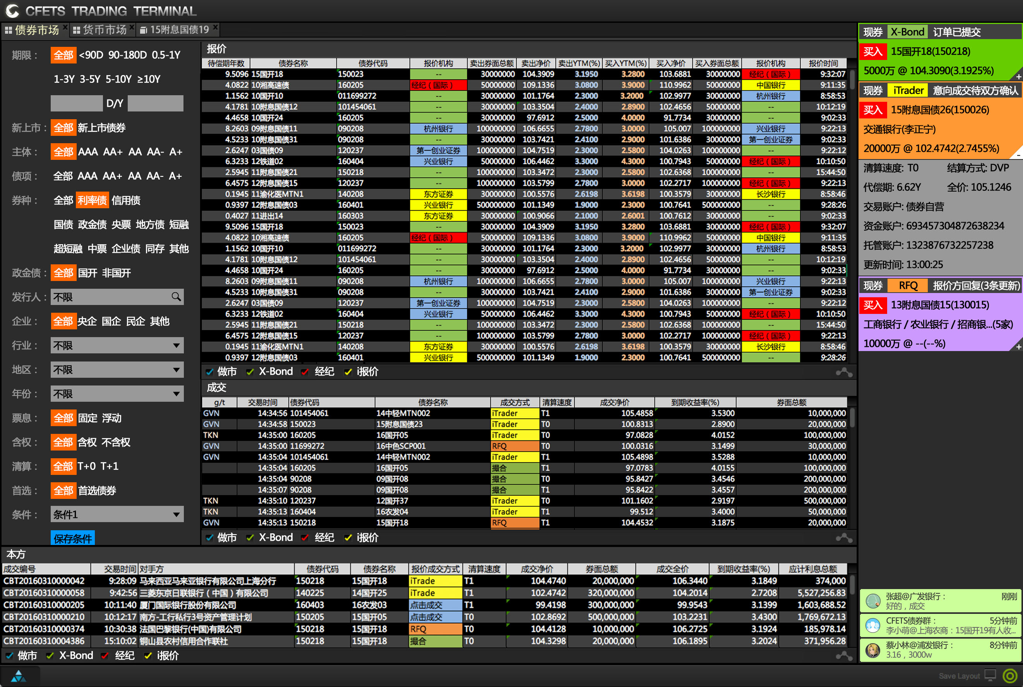
设计草图-市场综合页面
Notes:
专线网终端新的设计，设计风格与互联网终端保持一致，市场综合面板

Slide 7
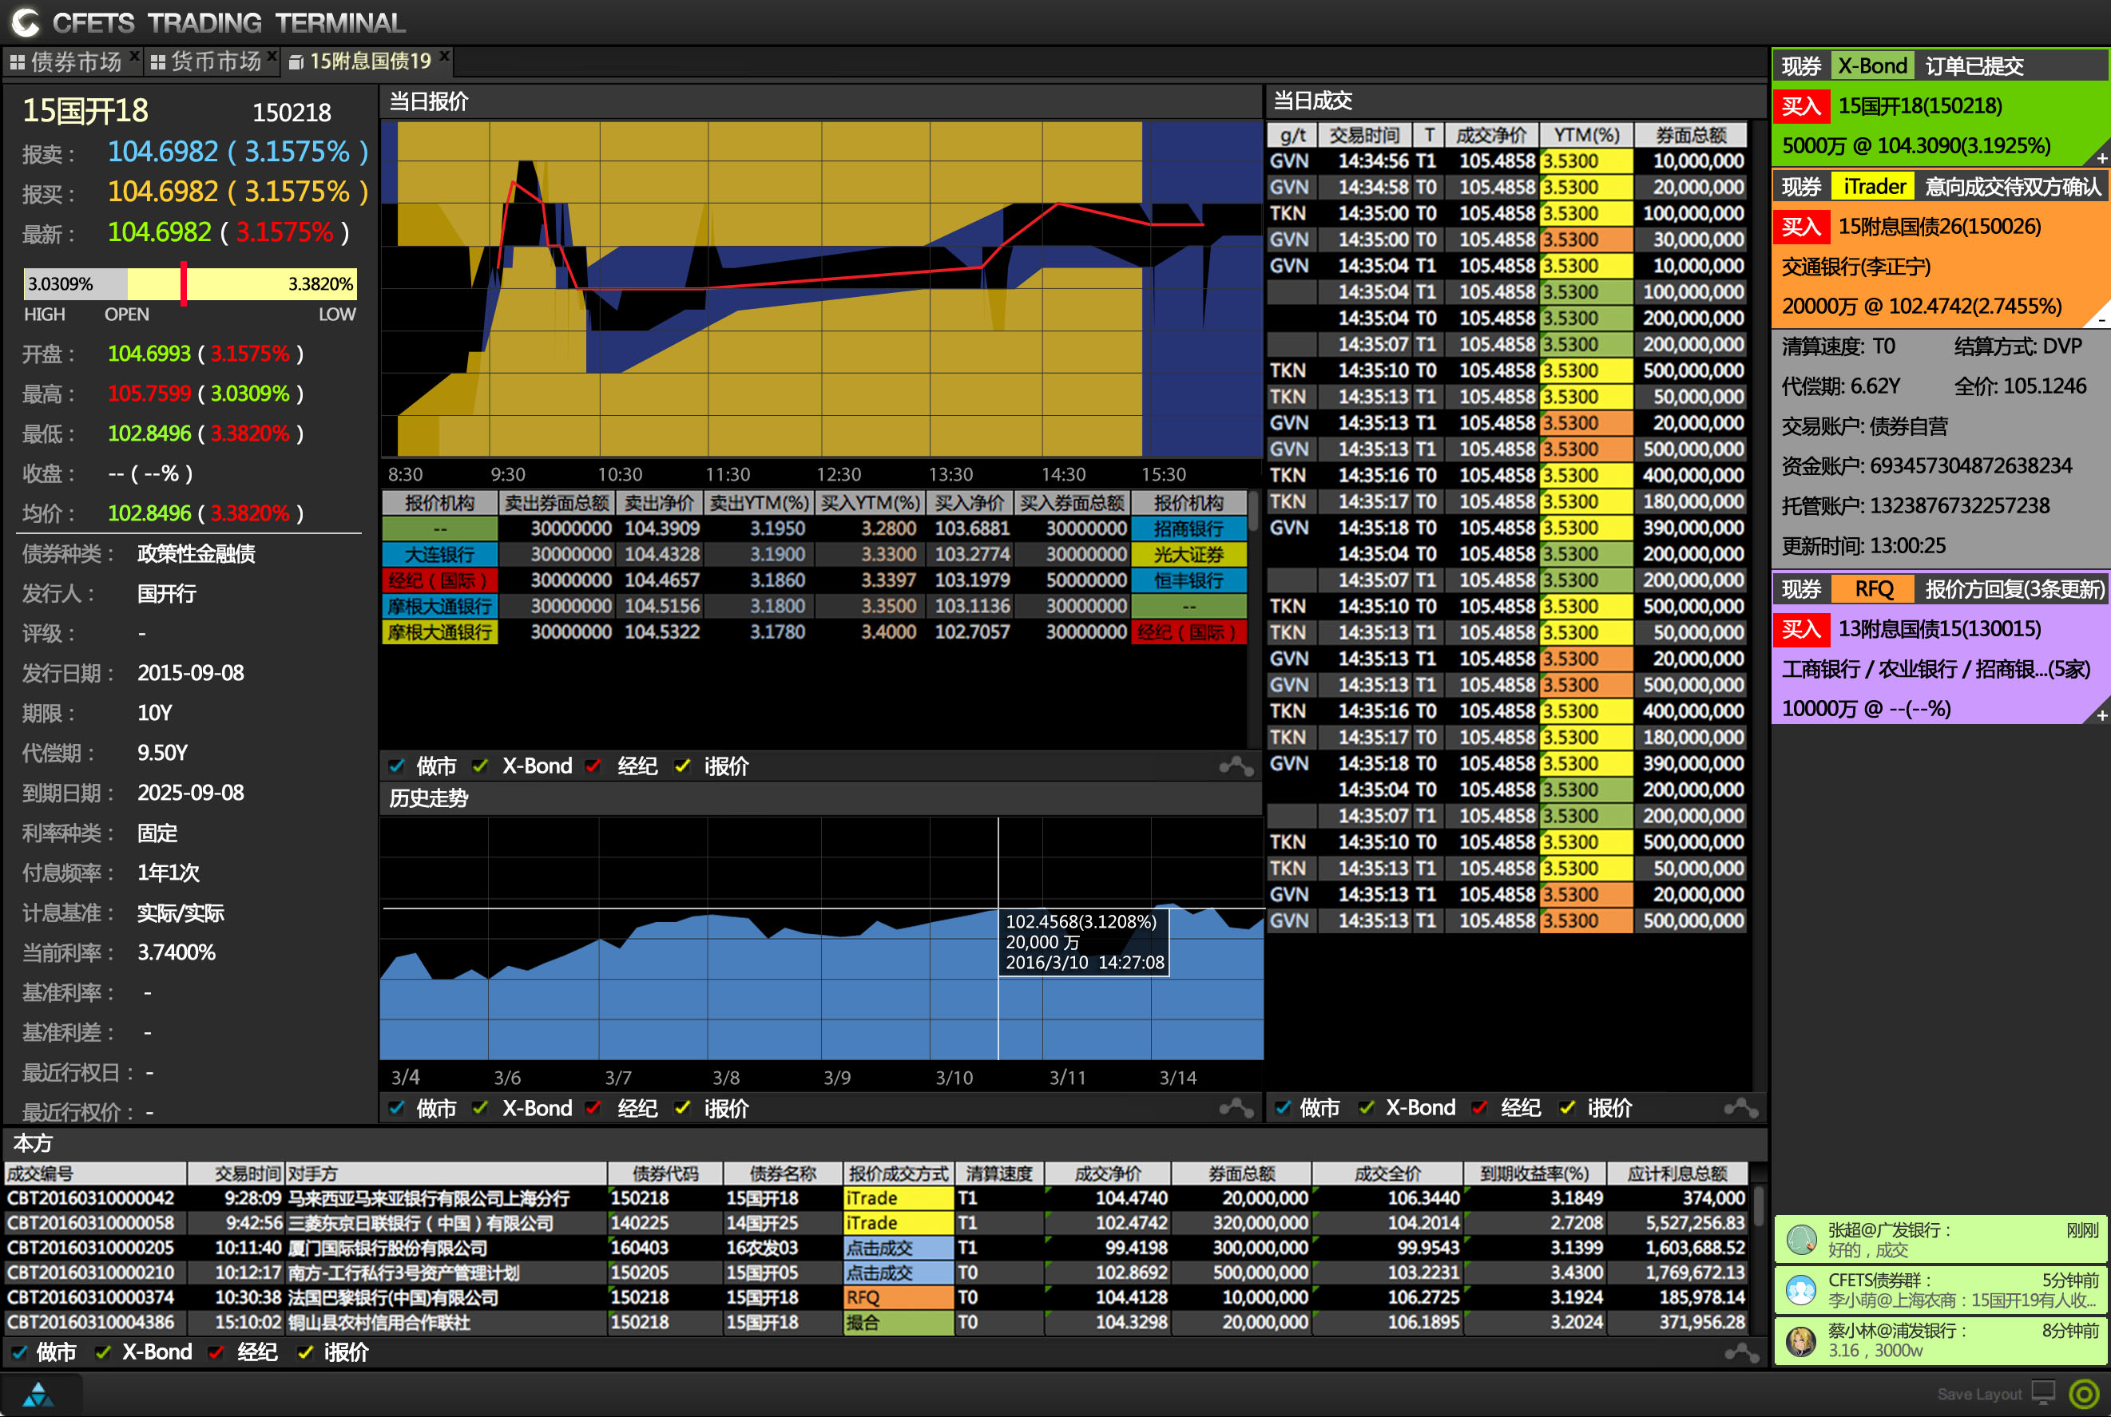
设计草图-单个产品页面
Notes:
专线网终端新的设计，设计风格与互联网终端保持一致，单个产品综合面板

Slide 8
目录
1 本币系统整体设计思路
2 专线网终端设计目标
3 下一步工作设想

Slide 9
价格发现
用户体验
交易执行
专线网终端
的设计目标
成交查询
Notes:
专线网终端的新设计将全面提升用户在交易前（看行情发现价格）、中（执行交易）、后（交易数据查询、打印成交单等）三个阶段的用户体验。

Slide 10
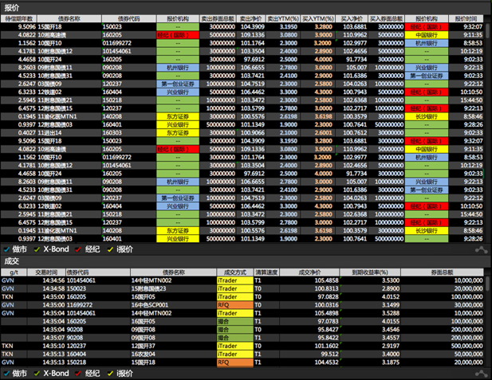
价格发现
行情含金量高，市场最优价Get
最优价
经纪报价
X系列报价
做市报价
itrader报价
Notes:
在同一页面聚合来自经纪公司、itrader全市场意向、X系列、本币做市等多渠道报价，将最有用的信息直观地展现给用户，避免海量报价数据的堆积给用户带来繁重的鉴别负担。

Slide 11
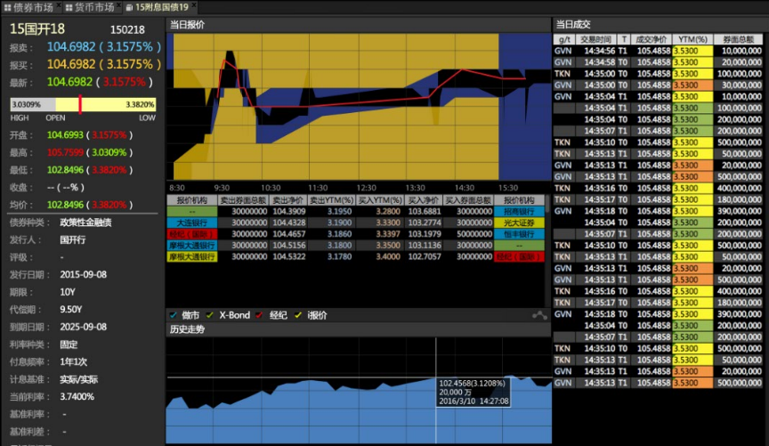
价格发现
单只产品信息“一屏看全”
市场深度
逐笔成交行情
债券
信息
成交走势
Notes:
针对单只债券、货币产品或衍生产品，提供多角度深度数据支持，包括产品的基础信息，对应产品市场目前的深度，成交情况以及相关联的基准指标。

Slide 12
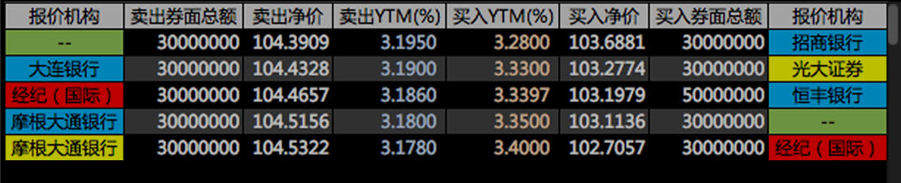
交易执行
报价可见即可点，快速触发交易操作
点击直接下单撮合
（X系列）
点击唤出意向单
（itrader）
点击直接成交 or 触发RFQ
（本币报价驱动模块）
点击唤出聊天窗口
（CM）

Slide 13
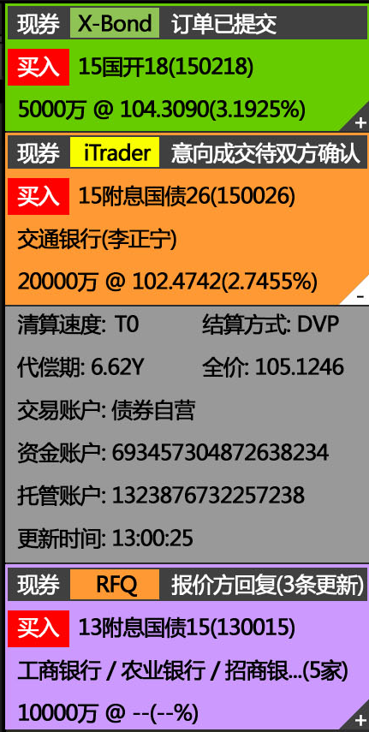
交易执行
待处理交易一目了然
待处理交易一处看全
重要交易信息不易看漏
后续交易操作更加便捷
交易进度实时掌握
Notes:
涵盖本方所有未完成交易
条目化直观反映交易简报
不同交易模式关联对应操作
实时推送最新状态

Slide 14
交易执行
谈交易和录交易不再是一件事
意向协商
流程
录入交易标的、价量等（交易员）
锁定交易，更新成交行情（系统）
触发交易确认流程，可集中批量操作
OR
谈交易
RFQ流程
普通会员间允许通过RFQ流程协商交易
完成交易，更新成交行情（系统）
新
录入/补充完整交易要素（系统+交易员/助理/货币经纪）
生成成交单（系统），不计入行情
交易确认
流程
录交易
Notes:
线下交易（扣除RFQ、做市点击成交和撮合成交）可以有两种方式：一是交易双方经由互联网终端或专线网终端实时达成的协商交易；二是经由经纪公司撮合达成的协商交易。
针对前者，为保证行情的有效性、同时鼓励更多的机构通过这种方式达成线下协商交易，我们建议将协商交易过程分为意向达成和交易确认两部分。交易员可选择先行达成交易意向，并集中进行交易确认（完整交易信息的补录）。谈交易和交易录入的过程可以分解。
针对后者，由于交易价格已不具备实效性，故建议不计入成交行情，并通过提供新的交易录入环节允许机构录入相关信息，或者经由货币经纪完成交易录入。
普通会员也可以通过RFQ流程达成交易。

Slide 15
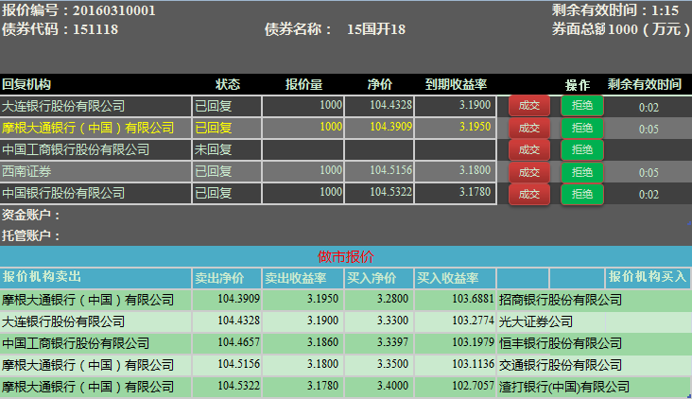
交易执行
RFQ流程更透明，引导最优交易执行
参与机构扩容
实时价格对比
具名回复报价
Notes:
优化现有请求报价模型，一是允许更多的参与者进行报价回复；二是所有价格回复采用具名方式显示，并给出所有报价方回复情况的实时展示对比；三是提供当前市场最优价的实时比对参考。

Slide 16
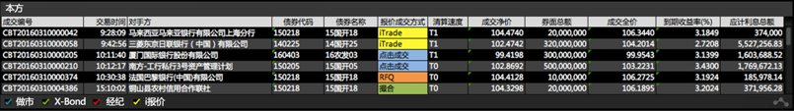
成交查询
数据告诉你，交易做的好不好
新
记录RFQ交易达成瞬间最优执行情况
RFQ
交易快照
成交单提供交易快照
交易快照
新
记录要价方、报价方操作动作
RFQ交易
过程审计
提供查询功能
交易过程回放
本方交易聚合

Slide 17
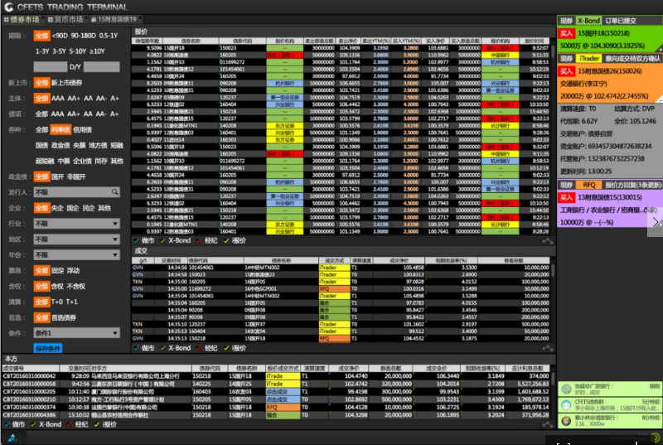
用户体验
分市场盯市，产品筛选联动，弹窗少
行情看板
待处理交易看板
筛选模板
支持联动
成交看板
CM
Notes:
按照现券、质押式回购等不同市场，提供市场综合面板盯市。同时，根据事先设定的产品筛选面板，可支持行情看板、待处理交易看板、成交看板的联动。方便用户快速检索、过滤。

Slide 18
目录
1 本币系统整体设计思路
2 专线网终端设计目标
3 下一步工作设想

Slide 19
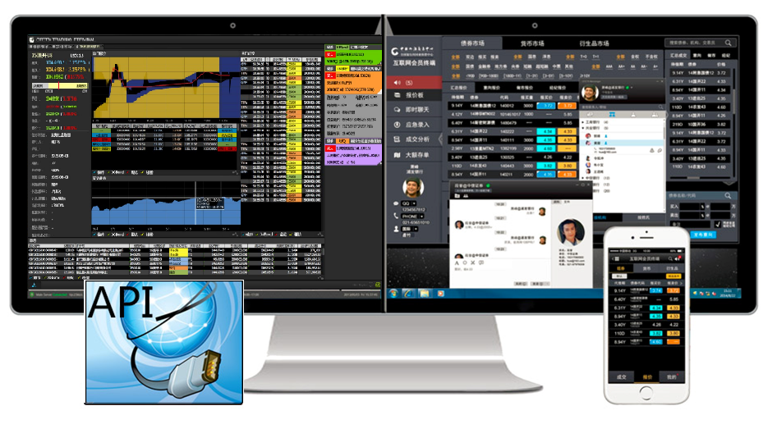
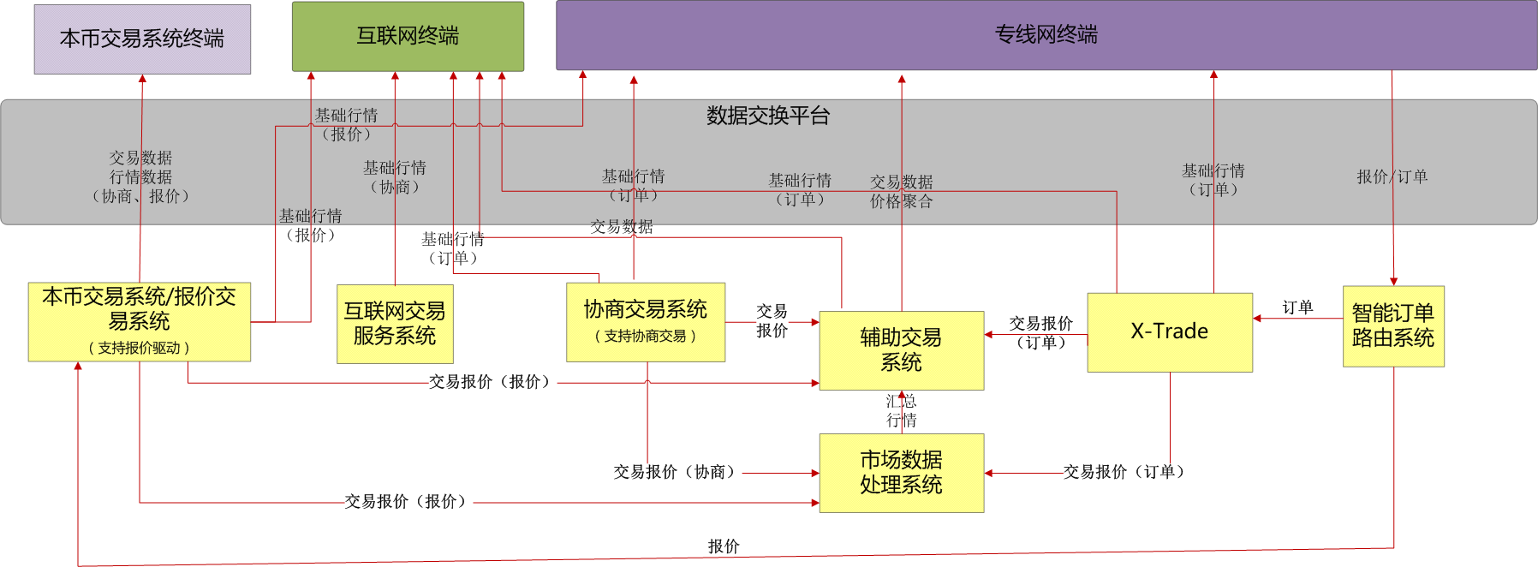
本币系统架构设计
1
前台一站式服务
升级本币统一终端
内外网信息互通
2
后台多模块支撑
优化后台交易服务功能
整合服务端资源
Notes:
用户看到的是统一终端，但从中心服务端支持而言，则是由多个后台系统共同完成这一支撑工作的。
例如，辅助交易系统将负责限额共享和动态分配，而本币交易系统需改造用户模型以支持多交易账户。

Slide 20
已完成的工作
itrader即将完成V1.1.6版本（16年3月25日）
辅助交易系统立项已通过（16年2月）
本币系统改造立项准备材料完成（16年2月）
本外币完整市场信息、重要基准曲线
支持现券、质押交易协商功能
辅助交易系统系统规划说明
辅助交易系统需求列表、统一终端需求列表
本币市场系统改造方案及实施规划
本币交易系统改造功能范围清单
本币交易系统技术改造一期已上线（16年1月）
完成基于ABS市场业务逻辑层后移技术改造验证

Slide 21
下一步工作计划
itrader小范围试用，并根据反馈改进（待业务确定）
辅助交易系统新建项目启动（16年5月——待定）
本币专线网终端项目启动（16年4月——待定）
展开辅助交易系统应用需求设计及立项
本币专线网终端应用需求设计及立项
新增债券承分销、一级半功能
APP端新增Comstar审批模块
完成现券等剩余市场业务逻辑层后移技术改造
统一终端技术选型
完成中心对外接口改造升级及推介

Slide 22
待确认的业务建议
行情数据聚合
需重新定义质押式回购等市场单只产品（R007=7D?）；
经纪报价、itrader报价将与做市报价整合。
交易模型调整
移除对话报价，新增交易确认流程，线下交易可由货币经纪录入，成交不计入行情；
取消RFQ报价方机构限制及匿名回复限制，限制RFQ每次询价机构数（建议为5家）；
其他模型调整
统一的用户模型设计和权限管理体系，支持多交易账户。
实施路径
耦合度较高、用户群体相同的产品序列合并同时推出；关联度不大的产品序列分批实施改造；
对于新的探索性业务及原有交易不活跃的业务，暂时通过原有本币交易系统客户端提供相关服务。
统一考虑点击成交和RFQ流程。

